Slide 1

Testes E2E, tempo e paralelismo utilizando Docker

Slide 2


Olá!
Bruna Gonçalves
QA Consultant - Thoughtworks
Daniel Nascimento
Dev Consultant - Thoughtworks

Slide 3
Objetivo: demonstrar um cenário real de como solucionar problemas de execução paralela de builds com testes automatizados em um mesmo projeto.

Slide 4
Pirâmide de Testes
Robustez
Independência
Isolamento
Rapidez
Testes manuais
E2E
Teste de integração
Teste unitário
Notes:
Robustez: capacidade de se comportar de forma correta mesmo quando submetido a condições anormais

Slide 5
Ferramentas
2
O que foi utilizado para reproduzir o cenário apresentado

Slide 6
Tech Stack
Banco de dados - Firebase
Backend - NodeJS
Frontend - React JS
Nightwatch/Cucumber
BrowserStack
CI/CD - Jenkins
Docker (como agent Jenkins)

Slide 7
O problema
1
A motivação do tema proposto: problema na execução paralela dos testes funcionais de diferentes builds

Slide 8










Slide 9







Install
Unit Tests
Integration Tests
Functional Tests
B1
Install
Unit Tests
Integration Tests
Functional Tests
B2
Install
Unit Tests
Integration Tests
Functional Tests
B3

Slide 10
Tempos Pipeline - Builds sequenciais
 | Install | Unit Tests | Integration Tests | Functional Tests
Build 1 | 1:32 s | 23 s | 1:12 s | 2:20 s
Build 2 | 1:40 s | 45 s | 1:24 s | 2:48 s
Build 3 | 1:31 s | 24 s | 1: 03 s | 2:34 s

Slide 11
17 min 36 seg
Tempo total sem paralelismo

Slide 12

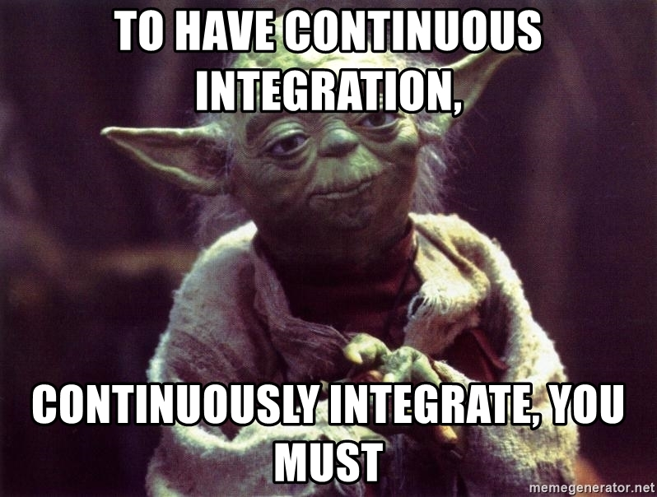


Fatores importantes
Browsers e compatibilidade
Custo e Tempo
Integração continua
Isolamento
Notes:
Isolamento: estávamos perdendo a capacidade do teste ser repetível

Slide 13
A solução
3
Uma das soluções que encontramos para resolver o problema de forma rápida e simples

Slide 14
Apagamos os testes!!!

Slide 15
# Jenkinsfile (Declarative Pipeline)
pipeline {
stage('Unit Test') {
steps {
sh 'CI=true yarn test'
}
}
stage('Functional Test') {
steps {
sh 'yarn test:functional:ci'
}
}
}
# Jenkinsfile (Declarative Pipeline)
pipeline {
agent {
dockerfile {
filename 'Dockerfile'
reuseNode true
}
}
stage('Functional Test') { ...
}
# Dockerfile
FROM node:10.14-alpine
Notes:
Este arquivo focando na parte de estágio de teste funcional apesar de existir outras partes

Slide 16
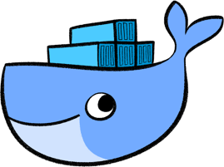

Slide 17
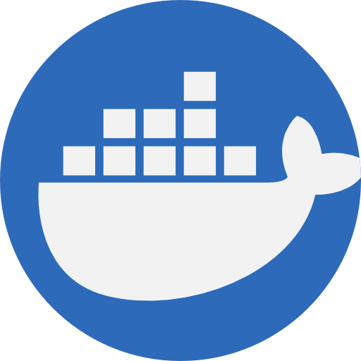
Install
Unit Tests
Integration Tests
Functional Tests
B1
Install
Unit Tests
Integration Tests
Functional Tests
B2
Install
Unit Tests
Integration Tests
Functional Tests
B3

Slide 18
Tempos Pipeline - Builds paralelos
 | Install | Unit Tests | Integration Tests | Functional Tests
Build 1 | 1:28 s | 38 s | 1:02 s | 2:46 s
Build 2 | 1:15 s | 24 s | 1:23 s | 2:21 s
Build 3 | 1:04 s | 29 s | 1: 31 s | 2:54 s

Slide 19
06 min 08 seg
Tempo total com paralelismo

Slide 20
Vantagens da conteinerização
Isolamento de ambientes
Repositório de versão e distribuição
Docker Hub
Cloud registry (ECR, CR)
Registry próprio
Reprodutibilidade de ambientes de aplicação
Dockerfile
docker-composer.yml
Iniciar containers on-the-fly
Otimização para execução paralela
Menos uso de memoria
Kernel do linux compartilhado

Slide 21
Referências
Cucumber
Nightwatchjs
Browserstack
Docker
Jenkins Docker Agent

Slide 22
Obrigadu!!!
Perguntas?
Podem nos encontrar em @bruna-goncalves & @daniel-nascimento

Slide 23
ThoughtWorks
Projeto Enegrecer
Careers

